Slide 1
陕西省商洛市中心医院
会 诊 病 例
1015b
汇报单位 ： 急诊医学科科
汇报人姓名：党乙琛
汇报时间 ：2021年5月28日

Slide 2
病史资料
患者：田某某 女，53，60Kg，160cm。
主诉：双下肢水肿1月，黑便1周，少尿3天。
现病史：
患者于1月前无明显诱因出现膝关节疼痛，双下肢水肿，在当地诊所治疗后有所缓解，具体不详。1周前患者出现黑便，无恶心、呕血，无头晕，无腹痛、腹泻，无胸闷、心悸，未作处理。3天前双下肢肿痛加重，全身乏力，少尿，今晨前往洛南县医院诊治后，患者及家属为进一步治疗，遂来我院急诊医学科，急诊给予抑酸、输血及对症处理，并请多学科会诊后，以“消化道出血、肾损伤”收住院，发病以来，无抽搐，无二便失禁，无意识障碍。

Slide 3
病史资料
既往史：既往患痛风9年，长期口服“别嘌醇、碳酸氢钠片”治疗；否认肝炎、结核等急慢性传染性疾病，否认高血压、心脏病及糖尿病史，否认外伤、手术史，否认药物、食物过敏史。
个人史：出生陕西省洛南县洛源镇农林村八组(原籍陕西.洛南），无外地久居史，无疫区疫水接触史，无放射线及毒物接触史，预防接种不详，否认吸烟史，否认饮酒史。
家族史：否认家族性遗传性病病史。

Slide 4
体格检查
体温：36.9摄氏度 脉搏：98/次 呼吸:19次/分 血压121/67mmhg 。
贫血貌，神志清楚，精神差。结膜苍白，巩膜无黄染，双侧瞳孔等大等圆，直径约3mm, 对光反射灵敏。双肺呼吸音粗，未闻及干湿性啰音，无胸膜摩擦音。心尖搏动未见，心界不大，心率98次/分， 心律整齐，心音可，各瓣膜听诊区未闻及病理性杂音。腹平坦，腹部柔软，上腹部及脐周压痛，无反跳痛及腹肌紧张，Murphy征(一)，肝、脾肋下未触及，腹部无移动性浊音，肝区无叩痛，双肾区无叩击痛，肠鸣音正常，3次/分。各关节活动自如，双下肢凹陷性水肿。

Slide 5
病史资料
辅助检查：
双下肢动脉血管超声：双下肢动脉未见明显异常。
双下肢静脉血管超声检查：双小腿肌层内囊性包块：1.腘窝囊肿出血？2.肌间血肿？双下肢静脉未见明显异常；双小腿皮下组织水肿。
上腹部超声检查：餐后胆囊；肝、胰、脾未见明显异常。
胸部CT：3.冠脉硬化。4.双侧基底节区及侧脑室前角旁多发腔梗。5.双侧侧脑室周围脑白质脱髓鞘。
血常规 ：WBC 11.46×10^9/L，NEU 10.29×10^9/L, NEU% 89.8%, RBC 1.79×10^12/L, HCT 18.2%,HGB 58g/L;
出凝血时间：PT 16.1秒， PT%59.0%, APTT 38.2秒， FIB 5.81g/L, D二聚体6.03mg/L, FDP 23.78ug/mL;
生化：全程C反映蛋白181.7mg/L，白蛋白29.8g/L,BUN 31.04mmol/L, CREA 334umol/L, UA 784.0umol/L, 胱抑素-C4.22mg/L,
BNP 23169pg/ml；

Slide 6
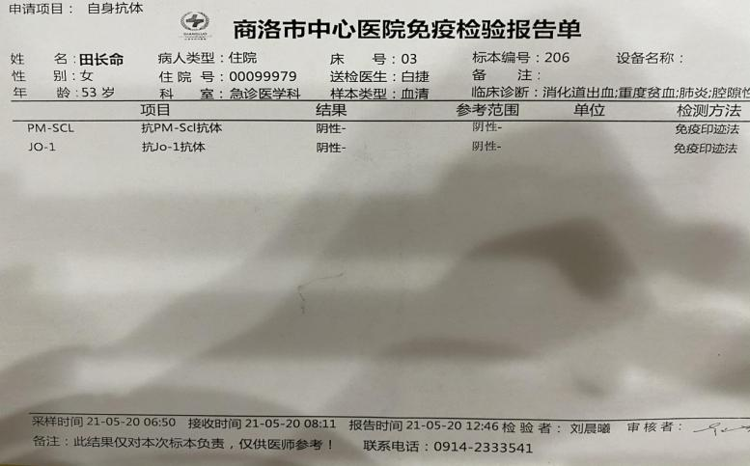
实验室检查

Slide 7
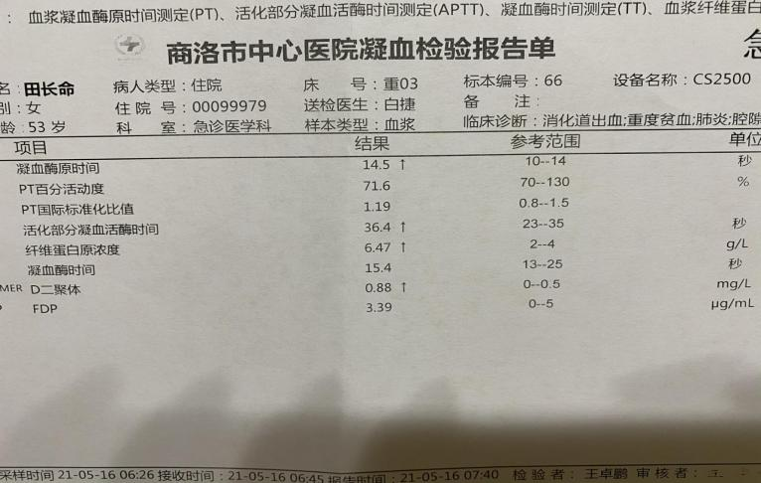
实验室检查

Slide 8
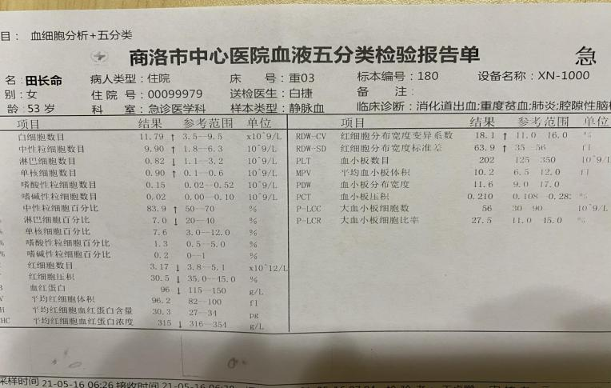
实验室检查

